Slide 1
ESCUELA NACIONAL DE PROTECCIÓN CIVIL Campus Chiapas
Maestría en gestión integral del riesgo y protección civil
(TERCERA GENERACIÓN)
NOMBRE DE LA ASIGNATURA:
METODOLOGIA DE INVESTIGACIÓN II
COLOQUIO

Slide 2
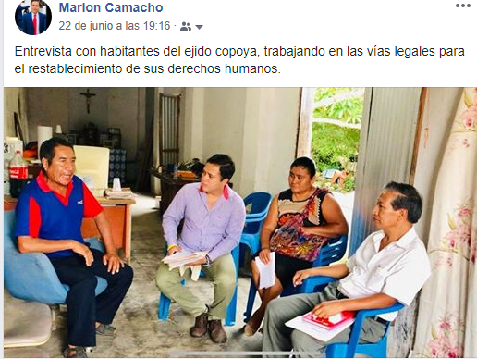
Maestría en gestión integral del riesgo y protección civil
(TERCERA GENERACIÓN)
NOMBRE DE LA ASIGNATURA:
METODOLOGIA DE INVESTIGACIÓN II
COLOQUIO
LA CARTA URBANA VIGENTE DEL MUNICIPIO DEL TUXTLA GUTIERREZ, CHIAPAS; UN CASO DE ECOCIDIO EN LA RESERVA ECOLÓGICA “CERRO MACTUMATZA-MESETA DE COPOYA”

Slide 3
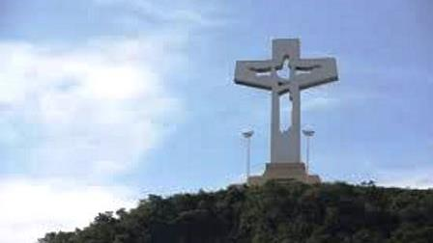
DELIMITACIÓN
Espacial: Reserva ecológica “Cerro Mactumatza-Meseta de Copoya” del municipio de Tuxtla Gutiérrez, Chiapas.
Temporal: Constantes violaciones del derecho humano al medio ambiente sano entre el periodo 2015-2019.
OBJETIVO GENERAL
Analizar el papel de la protección civil y el litigio estratégico en defensa de derechos humanos al medio ambiente sano en las vías jurisdiccional, no jurisdiccional y sociedad civil en la reserva ecológica de carácter estatal.
PLANTEAMIENTO DEL PROBLEMA
¿Cuál ha sido el papel de la protección civil en las constantes violaciones a los derechos humanos implícitos con la aprobación de la nueva carta urbana vigente en el municipio de Tuxtla Gutiérrez, Chiapas?
Las constantes violaciones a los derechos humanos de los habitantes del municipio de Tuxtla Gutiérrez por parte de las autoridades gubernamentales, al no respetar lo estipulado en su artículo 4 fracción IV de la Constitución Política de los Estados Unidos Mexicanos y en los tratados internaciones en la materia.
“La corrupción y las omisiones de las autoridades gubernamentales como agravante en las constantes violaciones del derecho humano al medio ambiente de los habitantes, colindantes a la reserva ecológica Cerro Mactumatza-Meseta de Copoya del municipio de Tuxtla Gutiérrez, Chiapas”.

Slide 4
JUSTIFICACIÓN
El presente trabajo encuentra su justificación en la problemática y abuso de la autoridad hacia los habitantes del municipio de Tuxtla Gtz. Chiapas que han manifestado el respeto a sus derechos humanos vulnerados.
OBJETIVO ESPECIFICO
Con fundamento en el artículo 457 del Código Penal del Estado de Chiapas invocar la protección jurídica a la reserva ecológica para detener el ecocidio perpetuado en las HAS dañadas de la reserva ecológica cerro mactumatza-meseta de Copoya.
Adecuar la actual carta urbana vigente del municipio de Tuxtla Gutiérrez, Chiapas con apego a los DESCA de la Convención Americana de los Derechos Humanos.

Slide 5
HIPÓTESIS
La corrupción y las omisiones de las autoridades gubernamentales como agravante en las constantes violaciones del derecho humano al medio ambiente de los habitantes, colindantes a la reserva ecológica Cerro Mactumatza-Meseta de Copoya del municipio de Tuxtla Gutiérrez, Chiapas”.
VARIABLES
Variable independiente
En el artículo 28 de la Ley Federal de Responsabilidad Ambiental.- Se reconoce derecho e interés legítimo para ejercer acción y demandar judicialmente la responsabilidad ambiental, la reparación y compensación de los daños ocasionados al ambiente, el pago de la Sanción Económica, así como las prestaciones a las que se refiere el presente Título a:
Variable dependiente
Las personas físicas habitantes de la comunidad adyacente al daño ocasionado al ambiente;
Las personas morales privadas mexicanas, sin fines de lucro, cuyo objeto social sea la protección al ambiente en general, o de alguno de sus elementos, cuando actúen en representación de algún habitante de las comunidades previstas en la fracción I;
La Federación a través de la procuraduría, y
Las Procuradurías o instituciones que ejerzan funciones de protección ambiental de las entidades federativas y del Distrito Federal en el ámbito de su circunscripción territorial, conjuntamente con la procuraduría.

Slide 6
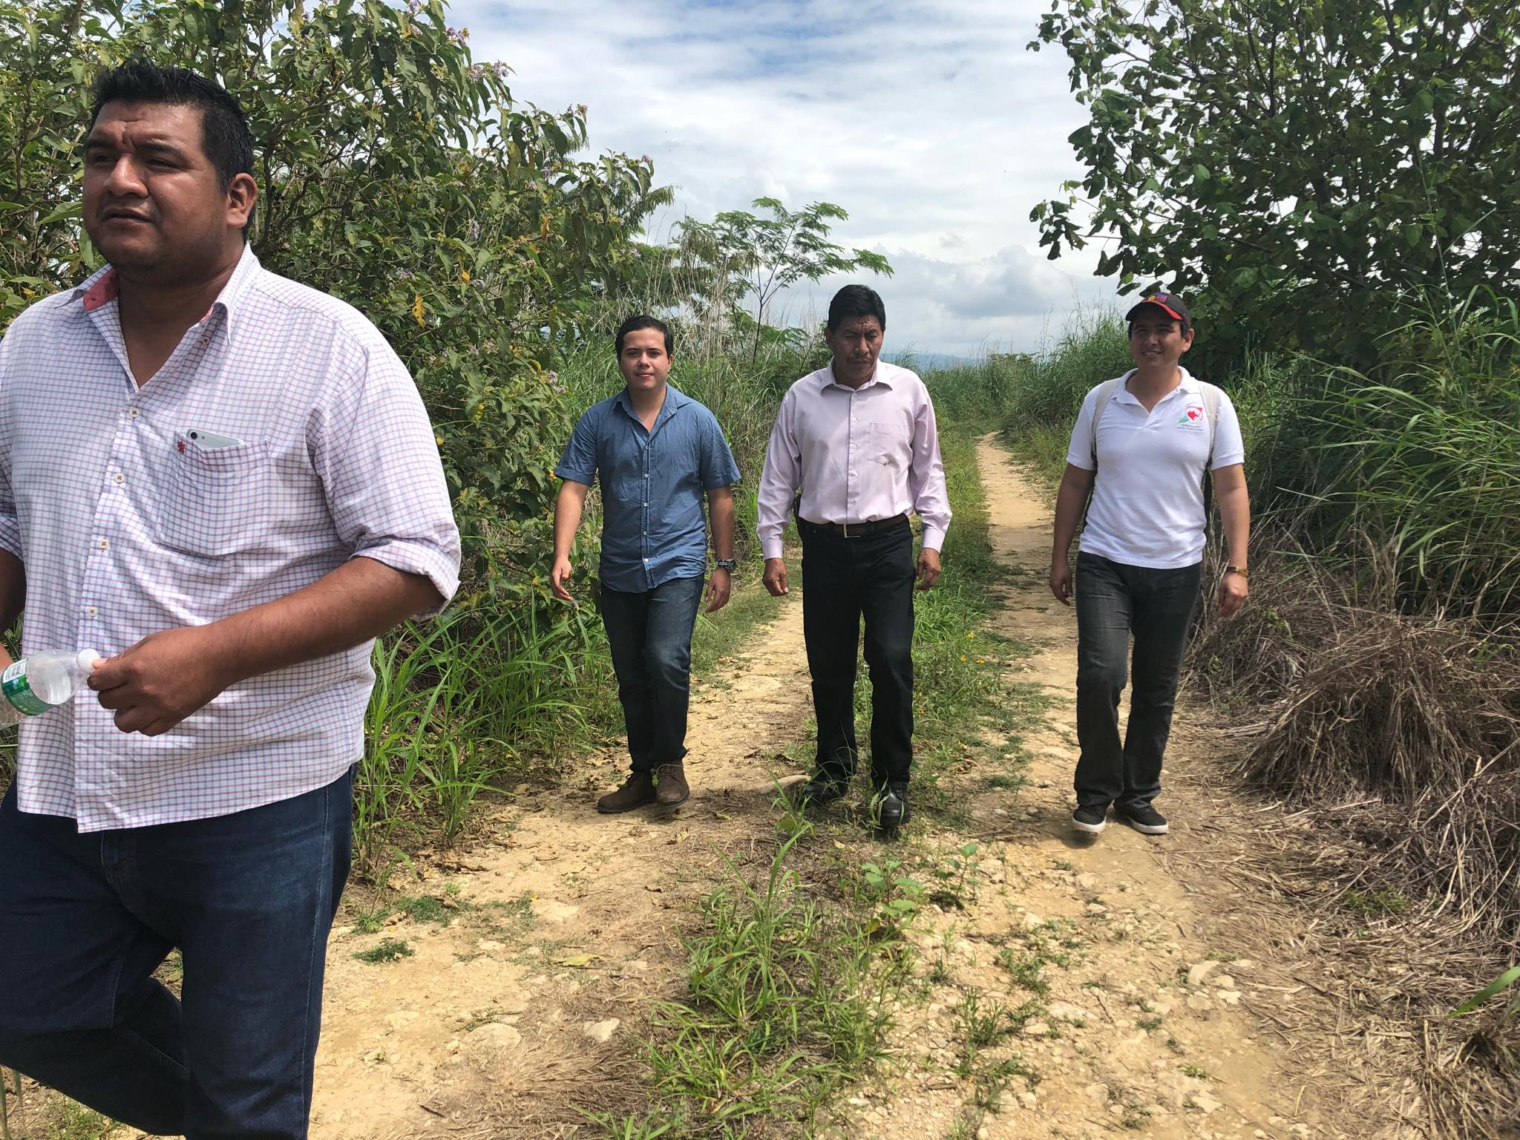
METODOLOGÍA
CUALITATIVA
Se entiende por investigación cualitativa aquella que se basa en la obtención de datos en principio no cuantificables, basados en la observación. Aunque ofrece mucha información, los datos obtenidos son subjetivos y poco controlables y no permiten una explicación clara de los fenómenos. Se centra en aspectos descriptivos.
Sin embargo, los datos obtenidos de dichas investigaciones pueden ser operativizados a posteriori con el fin de poder ser analizados, haciendo que la explicación acerca del fenómeno estudiado sea más completa.

Slide 7
CAPITULO I
LA VULNERABILIDAD DE LA CIUDADANIA ANTE EL DESAMPARO DE LA POLITICA PUBLICA EN MATERIA DE PROTECCION CIVIL
1.1 NOMBRE DEL CASO
1.2 EXPOSICION DEL CASO
1.2.1 IDENTIFICACIÓN DE LAS VICTIMAS
1.2.2 AUTORIDADES RESPONSABLES
1.2.3 MAPA DE ACTORES Y RELACIONES DE PODER
1.2.4 DERECHOS HUMANOS VIOLENTADOS
1.3 ANTECEDENTES HISTÓRICOS Y CONTEXTO SOCIO-JURÍDICO-CULTURAL DEL CASO.
1.3.1 CONTEXTO SOCIAL
1.3.2 CONTEXTO JURÍDICO
1.4 FUNDAMENTACIÓN JURÍDICA DE LA VIOLACIÓN AL DERECHO HUMANO AL MEDIO AMBIENTE SANO.
1.4.1 DERECHO GENERAL-DERECHO AMBIENTAL
1.4.2 DERECHOS ESPECIFICOS
1.4.3 FORMAS EN LAS QUE SE CONCRETA LA VULNERACIÓN
1.4.4 CONSIDERACIONES SOBRE EL DERECHO HUMANO VIOLENTADO.
1.4.5 VIOLACIÓN MULTIPLE, GRAVE Y ESTRUCTURAL A LOS DERECHOS AMBIENTALES
1.4.6 TRATADOS INTERNACIONES INCUMPLIDOS POR EL ESTADO MEXICANO.
1.4.7 RESPONSABILIDAD INTERNACIONAL DEL ESTADO
1.4.8 MARCO INTERNACIONAL, NACIONAL Y ESTATAL

Slide 8
CAPITULO II
ELABORACIÓN DE LA RUTA DE LOS MEDIOS DE DEFENSA LOCAL Y NACIONAL.
2.1.1 DEL DELITO A LA VIOLACIÓN DE DERECHOS HUMANOS
2.1.2 MEDIOS DE DEFENSA JURISDICCIONAL
2.1.3 MEDIOS DEFENSA NO JURISDICCIONAL
2.1.4 MEDIOS DE DEFENSA SOCIEDAD CIVIL
2.2 MARCO JURÍDICO Y FUNDAMENTACIÓN NORMATIVA DE LOS MEDIOS DE DEFENSA.
2.2.1 FUNDAMENTACIÓN MEDIOS JURISDICCIONALES
2.2.2 FUNDAMENTACIÓN MEDIOS NO JURISDICCIONALES
2.2.3 FUNDAMENTACIÓN MEDIOS DE LA SOCIEDAD CIVIL
2.3 FORMULACION Y APLICACIÓN DE LOS MEDIOS DE DEFENSA
2.3.1 SEGUIMIENTO Y RESULTADOS MEDIOS JURISDICCIONALES, NO JURISDICCIONALES Y SOCIEDAD CIVIL

Slide 9
LA RUTA DE LOS MEDIOS DE DEFENSA LOCAL Y NACIONAL
1. MARCO JURÍDICO Y FUNDAMENTACIÓN NORMATIVA DE LOS MEDIOS DE DEFENSA.
2. FORMULACION Y APLICACIÓN DE LOS MEDIOS DE DEFENSA
3. SEGUIMIENTO Y RESULTADOS MEDIOS JURISDICCIONALES, NO JURISDICCIONALES Y SOCIEDAD CIVIL

Slide 10
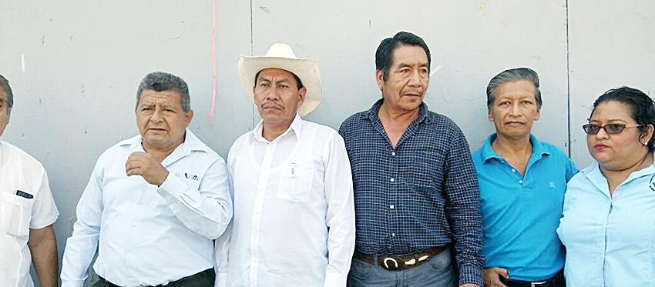
Víctimas Directas
Roberto Jiménez Paredes (poblador de Copoya).
Cyntia Reyes Harmant.
Pobladores del ejido Copoya y del municipio de Tuxtla Gutiérrez. (nivel messo)

Slide 11
Víctimas Indirectas
TIERRA VERDE NATURALEZA Y CULTURA A.C.
NIMALARÍ, ECOCULTURA SUSTENTABLE A.C.
CONSERVA FILM DEL SURESTE A.C.
MOVIMIENTO SALVEMOS AL CAÑON DEL SUMIDERO
COLEGIO DE ARQUITECTOS A.C.
GRUPO ESCALA MONTAÑISMO Y EXPLORACIÓN A.C.
GRUPO ESCALA, MONTAÑISMO Y EXPLORACION A.C.
GRUPO ESCALA, MONTAÑISMO Y EXPLORACION A.C.
JOVENES EN ACCIÓN AL CAMBIO CLIMÁTICO.

Slide 12
MATRIZ
EJE CENTRAL

Slide 13
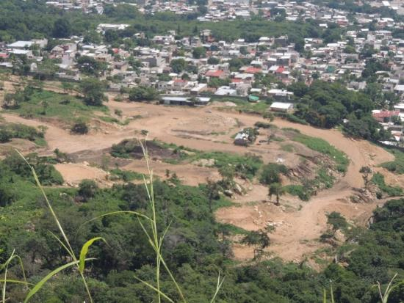
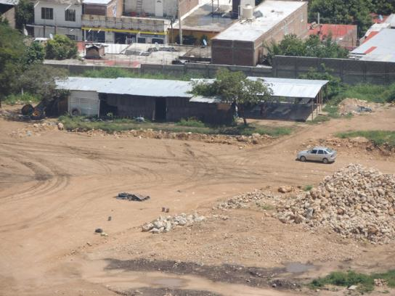
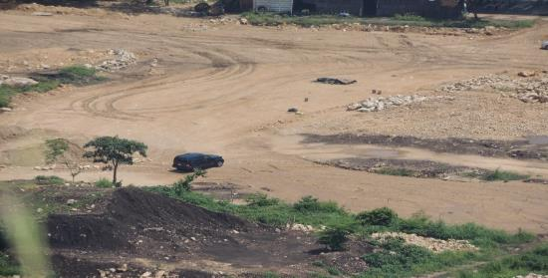
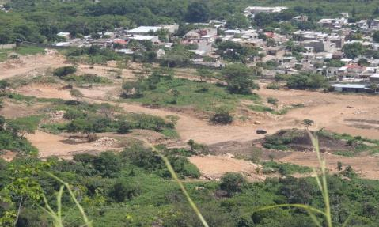
No se reconoce a la naturaleza como víctima, sin embargo, el Código Penal Federal sí contempla delitos contra el ambiente y la gestión ambiental, castigando a quienes no apliquen medidas de prevención y seguridad para el caso de realizar actividades de descarga o actividades con sustancias consideradas peligrosas y que puedan causar un daño a recursos naturales, a la flora, a la fauna, a los ecosistemas, a la calidad del agua, al suelo, subsuelo o al ambiente. Las penas contempladas por el Código Penal Federal se incrementan si las actividades se realizan en áreas naturales protegidas
Código Penal Federal ultima reforma publicada DOF 12-04-2019.

Slide 14
El Pacto Internacional de Derechos Económicos, Sociales y Culturales, fue aprobado mediante la resolución 2200 A (XXI), del 16 de diciembre de 1966, por la Asamblea General de la Organización de las Naciones Unidas (ONU), de manera conjunta con la aprobación del Pacto Internacional de Derechos Civiles y Políticos (PIDCP). Ambos tratados desarrollan el contenido de la Declaración Universal de Derechos Humanos y son obligatorios para los Estados que han manifestado su consentimiento de quedar vinculados a ellos, como es el caso del Estado mexicano, que se adhirió al PIDESC el 23 de marzo de 1981, entrando en vigor en nuestro país el
CONTEXTO JURIDICO
SOCIAL
CULTURAL
Año 2011 se establece la obligación por parte de las autoridades, en el ámbito de su competencia, de promover, respetar y garantizar los derechos humanos reconocidos en la Constitución y en los tratados internacionales. En este sentido, como uno de los diverso instrumentos jurídicos para garantizar nuestro derecho a un medio ambiente sano, se encuentran las Áreas Naturales Protegidas, tal es el caso de la Zona Sujeta a Conservación Ecológica, las propiedades privadas “Cerro Mactumatza” y del corredor “Cerro Mactumatza-Meseta de Copoya”, toda vez que se reconoce la importancia de los servicios ambientales que proporciona el área para nuestra vida y calidad de vida, de forma directa los habitantes de la ciudad de Tuxtla Gutiérrez, Chiapas

Slide 15
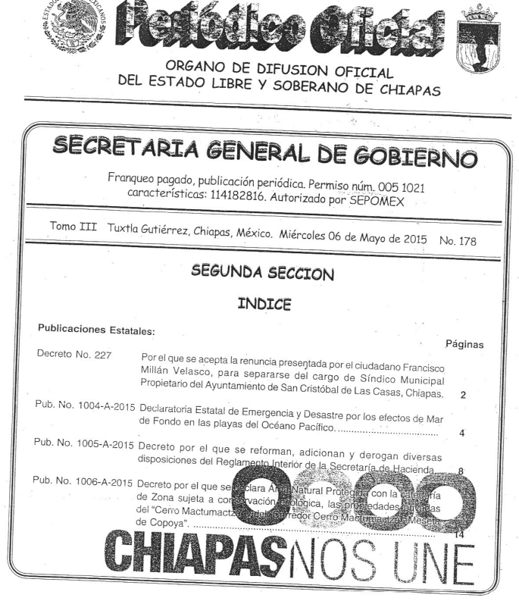
Mediante publicación No. 090-A-2013 del periódico oficial del estado de Chiapas de fecha 08 de Mayo de 2013 y Pub No. 1006-A-2015 por el que a su letra dice “Decreto por el que se reforman y adicionan diversas disposiciones del decreto por el que se declara Área Natural Protegida con el carácter de Reserva Estatal, las propiedades privadas del Cerro Mactumactzá, en el municipio de Tuxtla Gutiérrez, Chiapas.

Slide 16
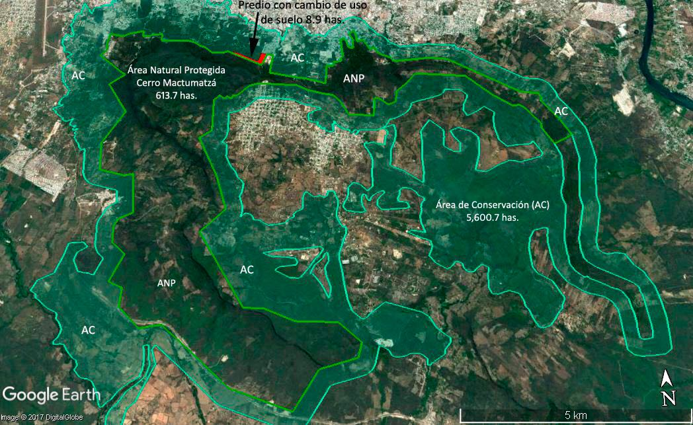
2870 HAS PROTECCION
SEMAHN
COMO RESPONSAB LE
la Unión para la Conservación de la Meseta de Copoya y los ejidatarios de Copoya inician una lucha contra el gobierno estatal con base al artículo 6 inciso A, fracciones I y III y 8 de la Constitución Política de los Estados Unidos Mexicanos y en seguimiento a los diversos procesos abiertos a las autoridades correspondientes; se empezó a generar una serie de cuestionamientos sobre la situación actual que se vive en dicha reserva, ya que la administración del sexenio anterior 2012-2018
¿Qué acciones han realizado las dependencias señaladas con anterioridad para resolver la problemática denunciada?
Toda vez que se encuentra en un área natural protegida de competencia estatal, ¿Qué ha realizado la Secretaria de Medio Ambiente e Historia Natural del Estado para atender el daño ambiental?
¿Qué pronunciamientos ha realizado el H. Ayuntamiento de Tuxtla Gutiérrez sobre los trabajos de coordinación con otras autoridades del gobierno estatal?

Slide 17
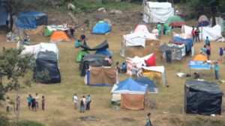
Si bien es cierto, nuestro marco jurídico mexicano no contempla a la naturaleza como sujetos de derecho, pero otros países con constituciones mas vanguardistas tal es el caso de Bolivia y el Ecuador si se les ha dotado derechos; por lo cual, debemos hacer una reflexión en las siguientes interrogantes:
¿Debe la naturaleza tener derechos propios y la posibilidad de ejercerlos?
¿Debe la legalidad considerarla como sujeto de derechos?
¿Es más, debería tener la consideración de persona jurídica?
El estado mexicano es el responsable de legislar sus políticas públicas a través de las facultades que se les otorgan a los congresos locales y al congreso de la unión para mandar iniciativas para la promulgación de leyes que pudieran dotar de derechos a la naturaleza, pero lamentablemente nuestro país se encuentra lejos de legislar en esa materia debido a la falta de cultura ambiental en la sociedad mexicana.

Slide 18
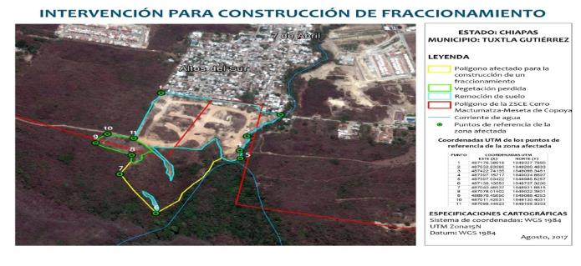
La construcción de casas o viviendas de interés social en Áreas Naturales Protegidas podría ser una estrategia del Estado para evitar que la población inicie acciones tendientes a defender el medio ambiente, tal afirmación resulta ser una presunción válida ya que, por una parte, la construcción de viviendas de interés social permite al Estado obtener dinero de manera indebida por parte de empresas constructoras, que deja atrás el fin por el cual fue establecido el decreto de área natural protegida la reserva ecológica “Cerro Mactumatza-Meseta de Copoya” que está encaminado a fines de conservación y de investigación y no habitacionales.
Por otro lado, es importante señalar que la mancha urbana en el municipio de Tuxtla Gutiérrez ha ido creciendo de manera desproporcional en los últimos años, creando muchas colonias irregulares en zonas de derrumbes que marca el atlas de riesgo de Protección Civil del estado de Chiapas y que ponen en peligro a decenas de familias por su fragilidad y que el estado prefiere ser omiso para no gastar recursos públicos en reubicación de dichas familias a lugares aptos.
Principio de Progresividad
Convenio sobre la Diversidad Biológica
De la transparencia a la rendición de cuentas.
Desplazamiento, Invasiones y Desalojos

Slide 19
Objeto de la Defensa
La búsqueda de la reparación del daño integral a favor del ejido copoya; sobre las HAS dañadas por omisiones de la autoridad responsable, por falta de acciones para garantizar y proteger la reserva ecológica “Cerro Mactumatza- Meseta de Copoya” y la no repetición.
JUSTICIABILIDAD
EXIIGIBILIDAD
NO REPETICIÓN

Slide 20
FORMULACION Y APLICACIÓN DE LOS MEDIOS DE DEFENSA
SEGUIMIENTO Y RESULTADOS MEDIOS JURISDICCIONALES, NO JURISDICCIONALES Y SOCIEDAD CIVIL
VÍA
RECUR SO | AUTORIDAD DIRIGIDA | FECHA
DENUNCIA ECOCIDIO U.C.M.C. | FISCALIA ESPECIALIZADA AMBIENTAL FISCALIA GENERAL ESTADO CHIAPAS | 09/12/15
DENUNCIA RESPONSABILIDAD AMBIENTAL U.C.M.C | SECRETARIA DE MEDIO AMBIENTE E HISTORIA NATURAL. | 09/06/17
CONTESTACION DE TARJETA INFORMATIVA no. T.l/1092/2017 U.C.M.C. | H. AYUNTAMIENTO TUXTLA GUTIÉRREZ | 30/06/17
DERECHO PETICIÓN OFICIO NO. UCMC/06-2017/01 SOLICITUD DICTAMEN RIESGO U.C.M.C. | H. AYUNTAMIENTO TUXTLA GUTIÉRREZ | 05/07/17
DERECHO PETICIÓN SOLICITANDO INFORMACION SI CUENTA CON PERMISOS EL REPRESENTANTE DE LA EMPRESA CONSTRUCTORA C. IGNACIO ACUÑA TRUJILLO JOVENES EN ACCIÓN AL CAMBIO CLIMÁTICO | SECRETARIA DE PROTECCIÓN CIVIL H. AYUNTAMIENTO DE TUXTLA GUTIÉRREZ | 26/09/17

Slide 21
SOLICITUD ESTUDIO TÉCNICO JUSTIFICATIVO, SHAPES FILES Y ARCHIVOS KMZ DEL POLÍGONO ANP TIERRA VERDE NATURALEZA Y CULTURA A.C. | LIC, CARLOS ORSOE MORALES VÁZQUEZ SECRETARIO DE MEDIO AMBIENTE E HISTORIA NATURAL | 22/09/17
SOLICITUD DE SEGUMIENTO ART. 8 CPEMUM QUE HA REALIZADO DICHA SECRETARIA DERIVADO DEL REQUERIMIENTO DEL OFICIO NO SPCM/0547/27 DONDE SE PIDE QUE EL REPRESENTANTE LEGAL EXHIBA PERMISOS DE CONSTRUCCION. | C. JOSÉ ALBERTO COLMENARES GUILLÉN SECRETARIO DE DESARROLLO URBANO H. AYUNTAMIENTO DE TUXTLA GUTIÉRREZ. | 22/09/17
DERECHO DE PETICION 8 CPEMUM SOLICITANDO REUNION PARA ATENDER LA PROBLEMÁTICA. U.C.M.C. | C. ARTURO LÓPEZ CHAVARRIA PRESIDENTE DEL CONSEJO CONSULTIVO CIUDADANO DE TUXTLA GUTIÉRREZ. | 04/07/17
SOLICITUD INFORME DE ACCIONES PARA LA DETENCION DE LA DESTRUCCIÓN, PROTECCIÓN Y CONSERVACIÓN DEL ÁREA NATURAL PROTEGIDA DEBIDO A LA FALTA DE RESPUESTA EN ANTERIOR OFICIO. U.C.M.C. | LIC. CARLOS ORSOE MORALES VÁZQUEZ SECRETARIO DE MEDIO AMBIENTE E HISTORIA NATURAL. | 19/07/17
SOLICITUD ART. 125 FRACC. XVll REGLAMENTO DE LA ADMINISTRACIÓN PÚBLICA MUNICIPAL TUXTLA GTZ SE REALICE INVESTIGACIONES DETERMINAR DELITOS AMBIENTALES. SUSCRIBE DIRECTORA JURÍDICA Y CONTROL AMBIENTAL. | LIC. JOSÉ ALFREDO OHRSTRON GUTIÉRREZ FISCAL AMBIENTAL | 04/10/17

Slide 22
S SOLICITUD PARA QUE NO SE APRUEBE LA NUEVA VERSIÓN DE LA CARTA URBANA Y NO SE PERMITA EL CAMBIO DE USO DE SUELO DE CONSERVACIÓN A HABITACIONAL DEL POLÍGONO RU-CP-UM-CAR-H6 U.C.M.C | PRESIDENTE MUNICIPAL DE TUXTLA GUTIÉRREZ. SINDICA MUNICIPAL 14 REGIDORES | 19/12/17
SOLICITUD DE OBSERVACIONES AL PIDUZMTGZ CONFORME AL 8 CPEMUM PARA LA CREACIÓN INTEGRAL DE DESARROLLO URBANO DE LA ZONA METROPOLITANA DE TUXTLA GUTIÉRREZ. | ARQ. JORGE ALBERTO BETANCOURT ESPONDA SECRETARIO DE OBRA PÚBLICA Y COMUNICACIONES C. LUIS FERNANDO CASTELLANOS CAL Y MAYOR. PRESIDENTE MUNICIPAL TUXTLA GTZ. | 01/12/17
DERECHO PETICIÓN ART 8 CPEUM SOLICITAR INFORMACIÓN RESPECTO AL ESTADO DE CONSERVACIÓN “CERRO MACTUMATZA-MESETA COPOYA) TIERRA VERDE A.C. | C. ALEJANDRO MENDOZA CASTAÑEDA SECRETARIO DE MEDIO AMBIENTE Y MOVILIDAD URBANA. H. AYUNTAMIENTO DE TUXTLA GUTIÉRREZ. | 31/07/18
PRESENTACIÓN DENUNCIA POPULAR EN BASE DECRETO NÚMERO 22 DE LA LEY AMBIENTAL PARA EL ESTADO DE CHIAPAS. Defensor Marlon López Camacho | MTRO. JESÚS ANTONIO GUILLÉN GORDILLO PROCURADOR AMBIENTAL EN EL ESTADO DE CHIAPAS. | 01/08/18
PROCEDIMIENTO DE DENUNCIA POPULAR CON FUNDAMENTO AR. 190 Y 191 LGEEPA PARA ENTABLAR JUICIO RESPONSABILIDAD AMBIENTAL. | DELEGADO JORGE CONSTANTINO KANTER PROCURADURIA FEDERAL PROTECCIÓN AL AMBIENTE DELEGACION DEL ESTADO DE CHIAPAS. | 01/10/18
JUICIO DE AMPARO INDIRECTO JUZGADO 5 EXP. 319/2018 MESA 7 DEMANDA ADMINISTRATIVA DE FONDO AUTORIDAD RESPONSABLE: SECRETARIA PROTECCION CIVIL DEFENSOR MARLON LÓPEZ CAMACHO | JUZGADO QUINTO DE DISTITO DE AMPARO Y JUICIOS FEDERALES EN EL ESTADO DE CHIAPAS, CON RESIDENCIA EN TUXTLA GUTIÉRREZ. | 15/03/18

Slide 23
DENUNCIA ECOCIDIO R.A. 0111.101.1501.2017 Defensor Marlon López Camacho | FISCAL ESPECIALIZADO EN MATERIA DE DELITOS AMBIENTALES. FISCALIA GENERAL EDO. CHIAPAS | 01/04/19
JUICIO DE RESPONSABILIDAD AMBIENTAL A TRAVÉS DE DENUNCIA POPULAR. DEFENSOR MARLON LÓPEZ CAMACHO | ING. INES ARREDONDO HERNÁNDEZ ENCARGADO DE DESPACHO PROFEPA CHIAPAS. | 04/06/19
DENUNCIA ADMINISTRATIVA VIOLACIÓN DECRETO DE RESERVA ECOLÓGICA DEFENSOR MARLON LÓPEZ CAMACHO | LIC. VICTOR HUGO VILLATORO VENTURA PROCURADOR AMBIENTAL EN EL ESTADO DE CHIAPAS | 06/06/19
QUEJA COMISION ESTATAL DE DERECHOS HUMANOS 003/2018, 006/2019, ACUMULADA DEFENSOR MARLON LÓPEZ CAMACHO | LIC. JUAN JOSE ZEPEDA BERMUDEZ PRESIDENTE COMISION ESTATAL DE DERECHOS HUMANOS | 06/06/19
ESCRITO DE QUEJA Y FACULTAD DE ATRACCIÓN QUEJA 003/2018 DEFENSOR MARLON LÓPEZ CAMACHO | MTRO. LUIS RAÚL GONZALES PÉREZ PRESIDENTE DE LA COMISIÓN NACIONAL DE LOS DERECHOS HUMANOS. | 21/06/19
ESCRITO PETICIÓN | LIC. ANDRES MANUEL LÓPEZ OBRADOR. PRESIDENTE CONSTITUCIONAL DE LOS ESTADOS UNIDOS MEXICANOS. | 21/06/19

Slide 24
DERECHO ACCESO INFORMACION | H. AYUNTAMIENTO DE TUXTLA GUTIÉRREZ, SOBRE FECHA DE EMISION CARTA URBANA VIGENTE. | 29/05/19
DERECHO ACCESO INFORMACION | SEMAHN SOBRE ESTADO DEL TERRENO DE LA RESERVA DESPUES DE LA ULTIMA INVASION | 06/06/19
DERECHO DE ACEESO INFORMACION | SEMAHN ¿QUE ACCIONES DE RESTAURACION SE HAN IMPLEMENTADO EN LA ZONA DESDE QUE SE REALIZO EL DESALOJO? | 29/05/19

Slide 25
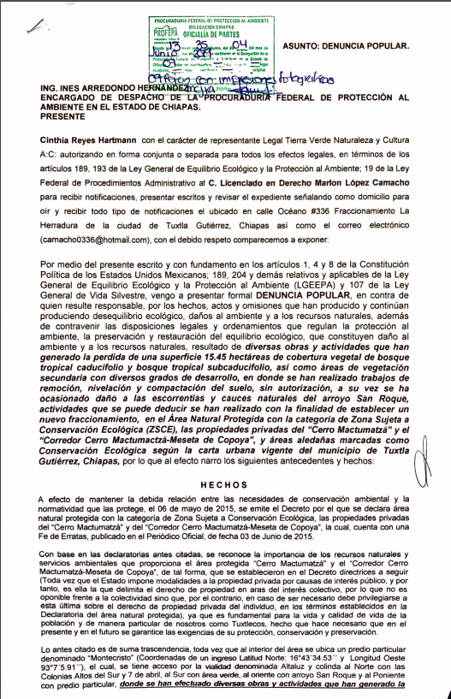
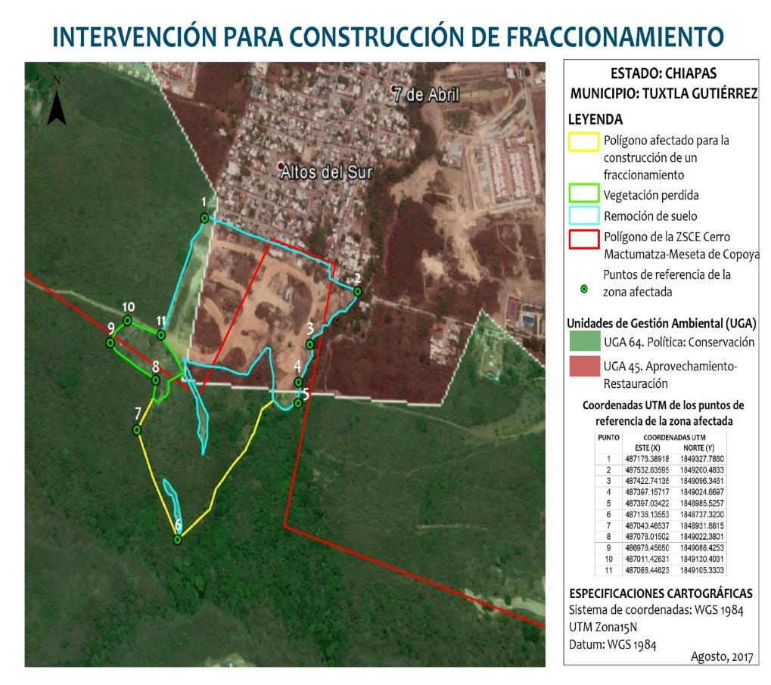
JUICIO RESPONSABILIDAD AMBIENTAL

Slide 26
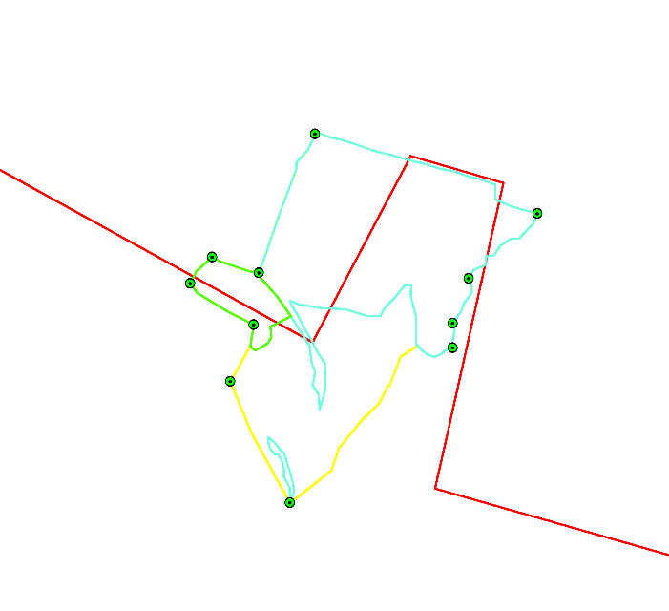

Slide 27
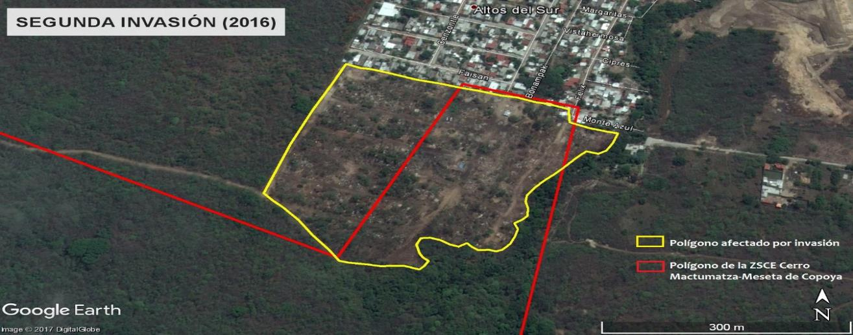
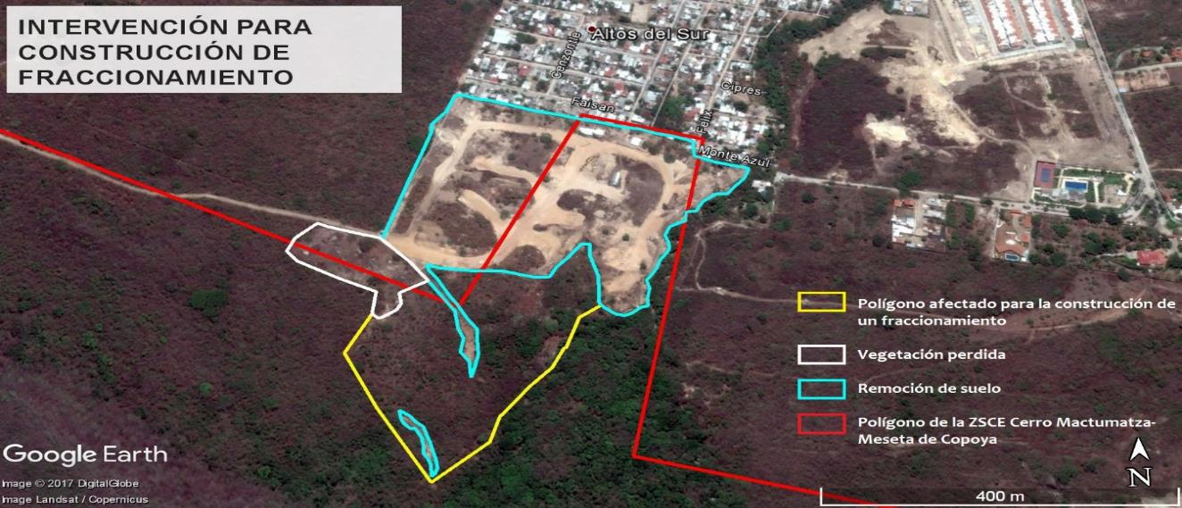

Slide 28
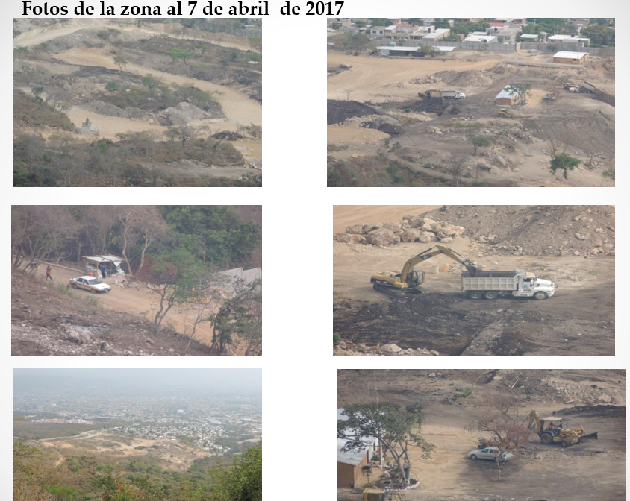

Slide 29
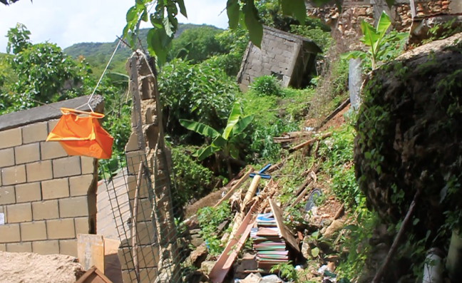
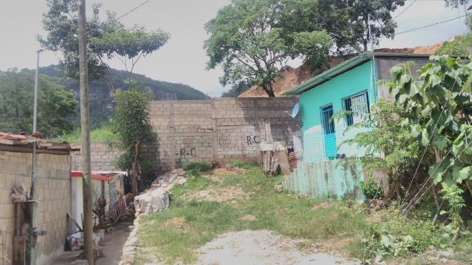
Remoción de suelo que está por arriba del nivel de las casas de las colonias existentes.

Slide 30
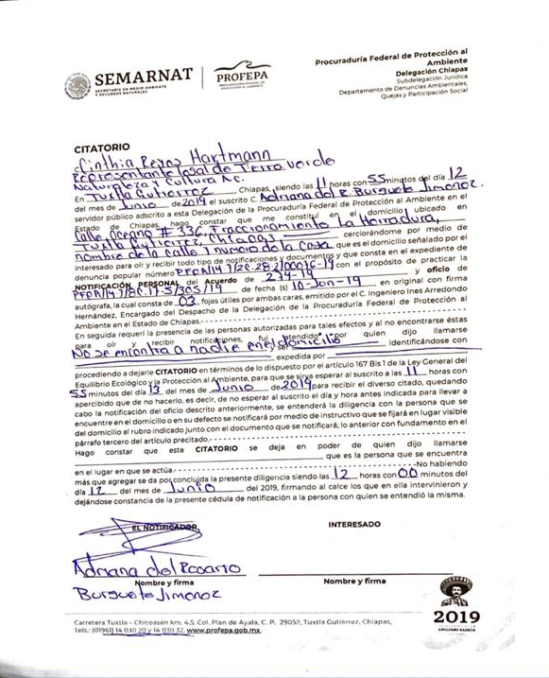
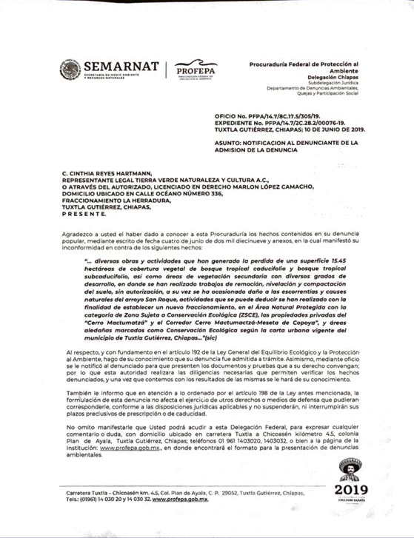
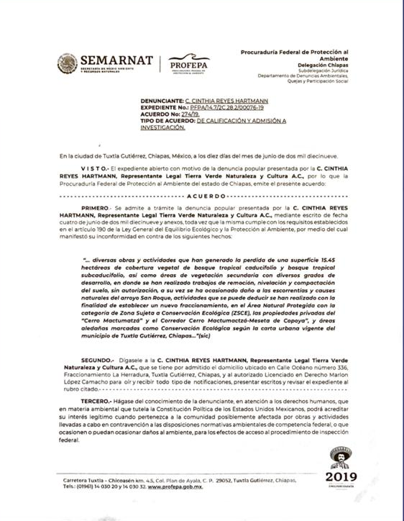
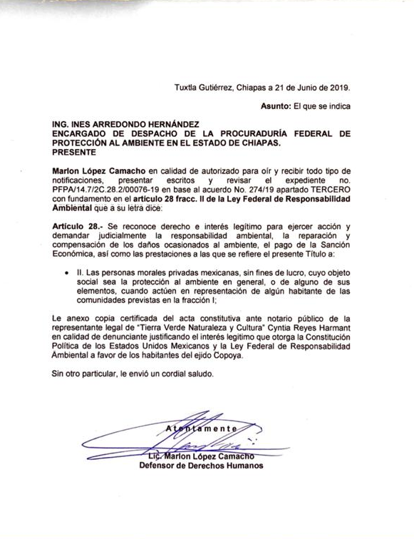
CITATORIO
ACUERDO
INTERES LEGITIMO
CONTESTACION

Slide 31
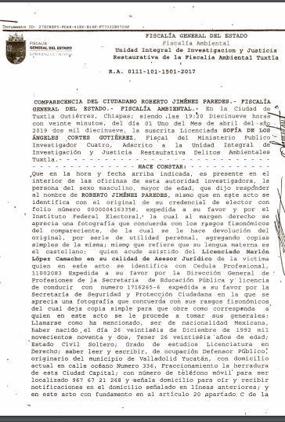
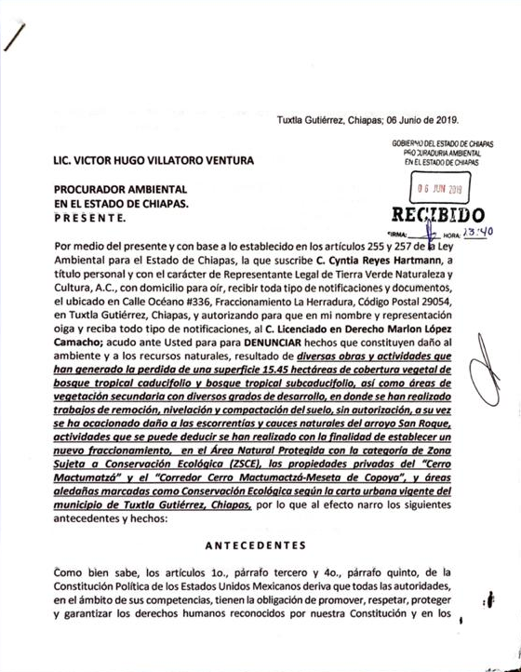
VÍA PENAL
VÍA ADMINISTRATIVA

Slide 32
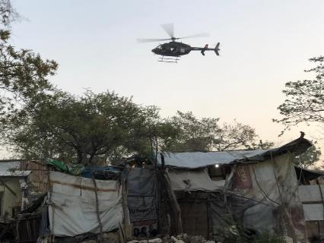
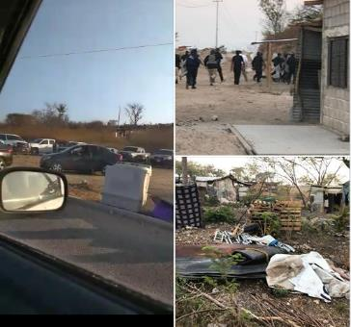
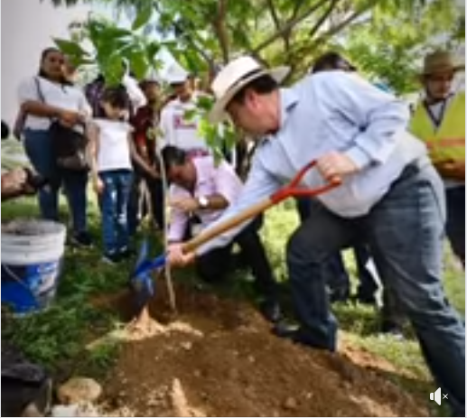
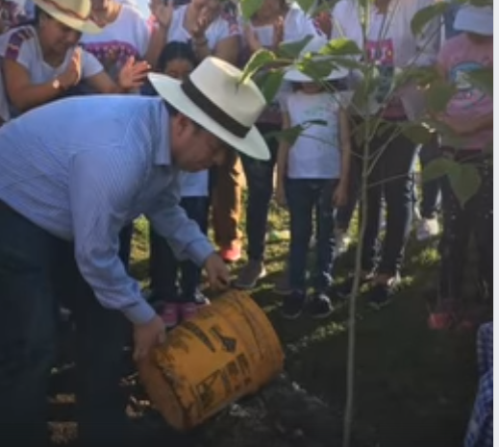
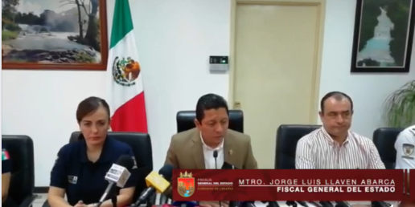
PRONUNCIAMENTOS Y CONSECUENCIAS EN TODAS LAS VÍAS
12 de Abril del 2019, se recuperan 79 Has a favor de los habitantes del ejido Copoya, municipio de Tuxtla Gutiérrez

Slide 33
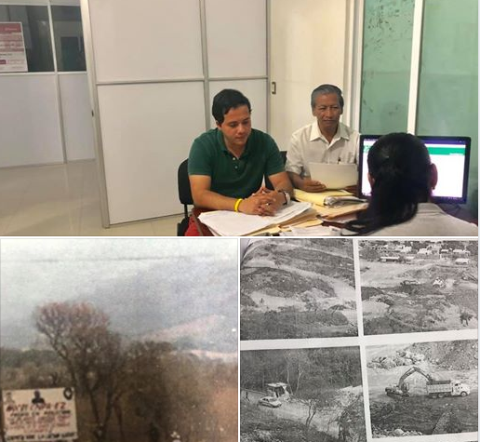
El 28 julio CARLOS MORALES ACUDE A REFORESTAR

Slide 34
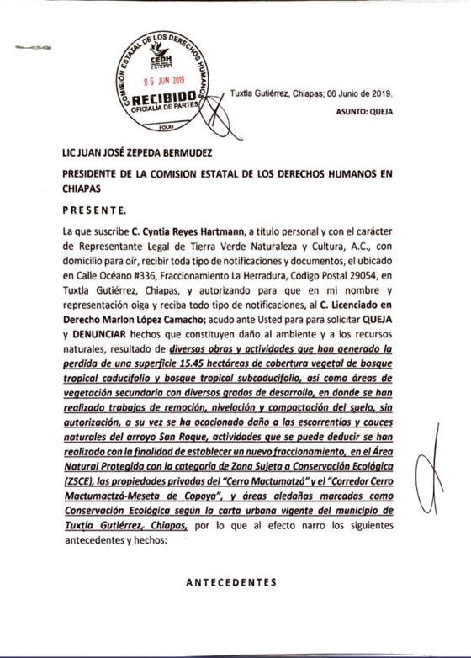
NO JURISDICCIONAL
QUEJA ANTE LA CNDH SOLICITANDO FACULTAD DE ATRACCIÓN POR DILACIÓN
Tuxtla Gutiérrez, Chiapas; 21 Junio de 2019.

Slide 35
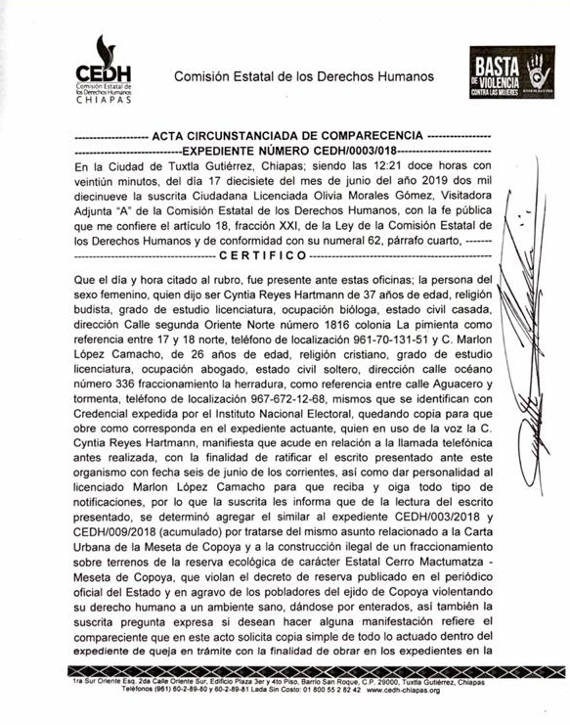
COMPARECENCIA

Slide 36
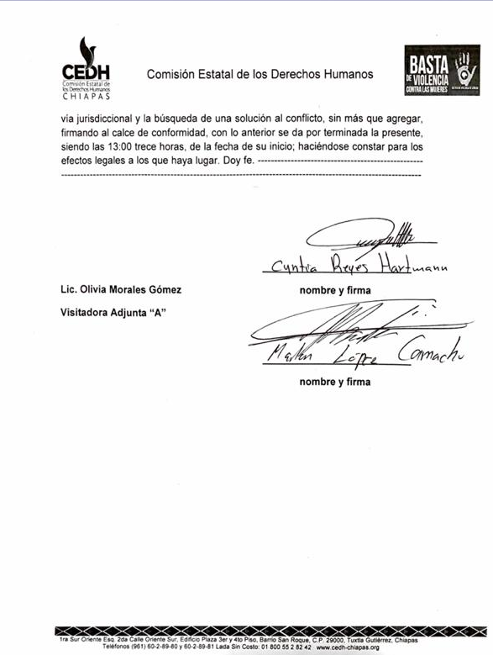
FACULTAD ATRACCION ART. 14 REGLAMENTO CNDH

Slide 37
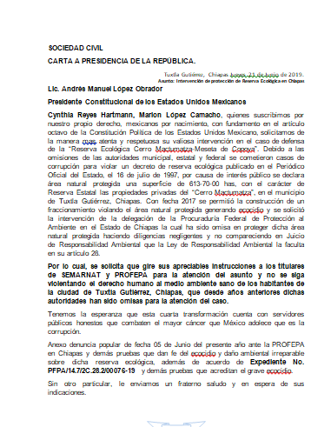
SOCIEDAD CIVIL

Slide 38
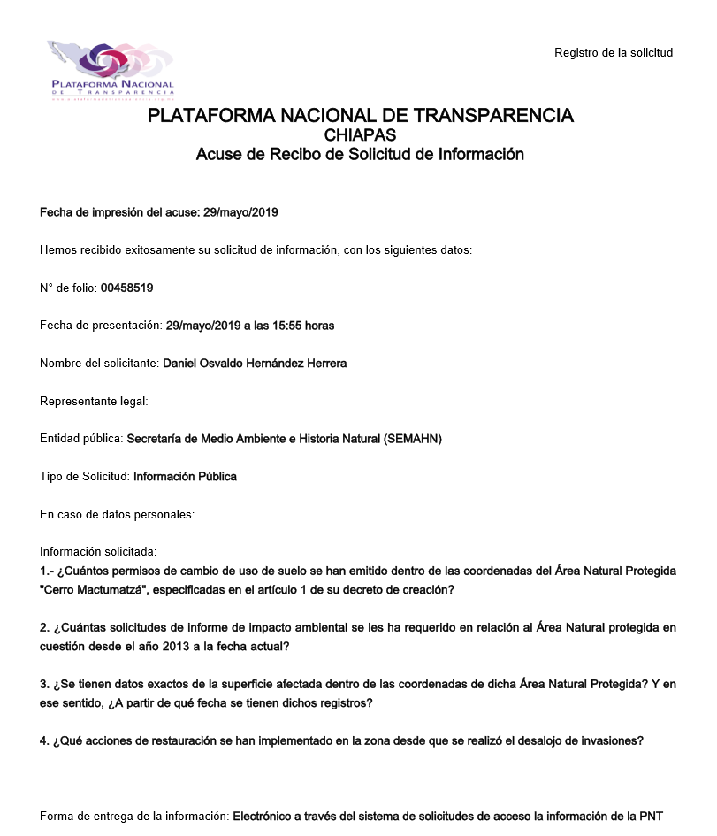
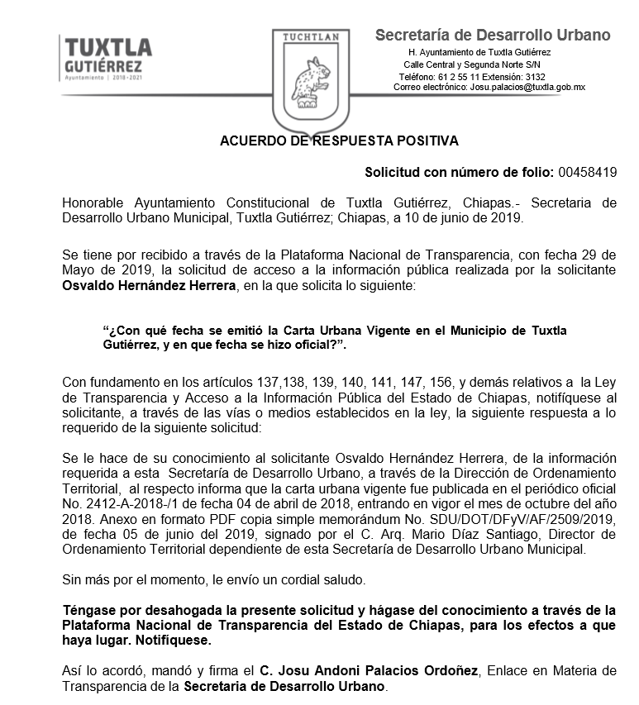
SOLICITUD DE INFORMACIÓN A TRAVES DE QUIENES CONFORMAN TIERRA VERDE, NATURALEZA Y CULTURA.

Slide 39
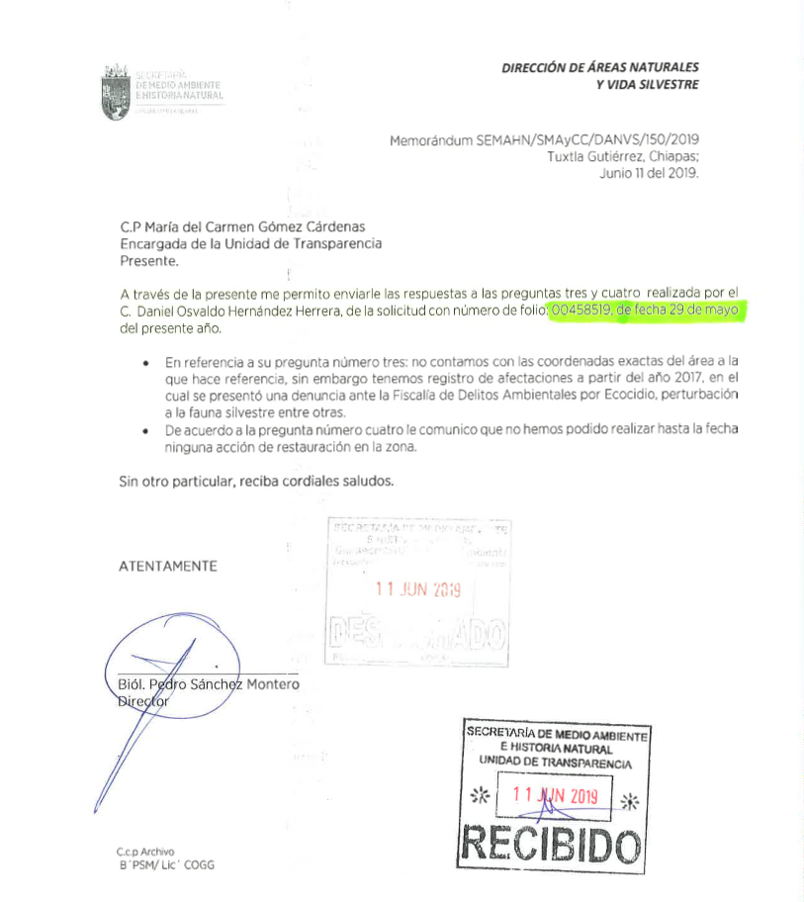
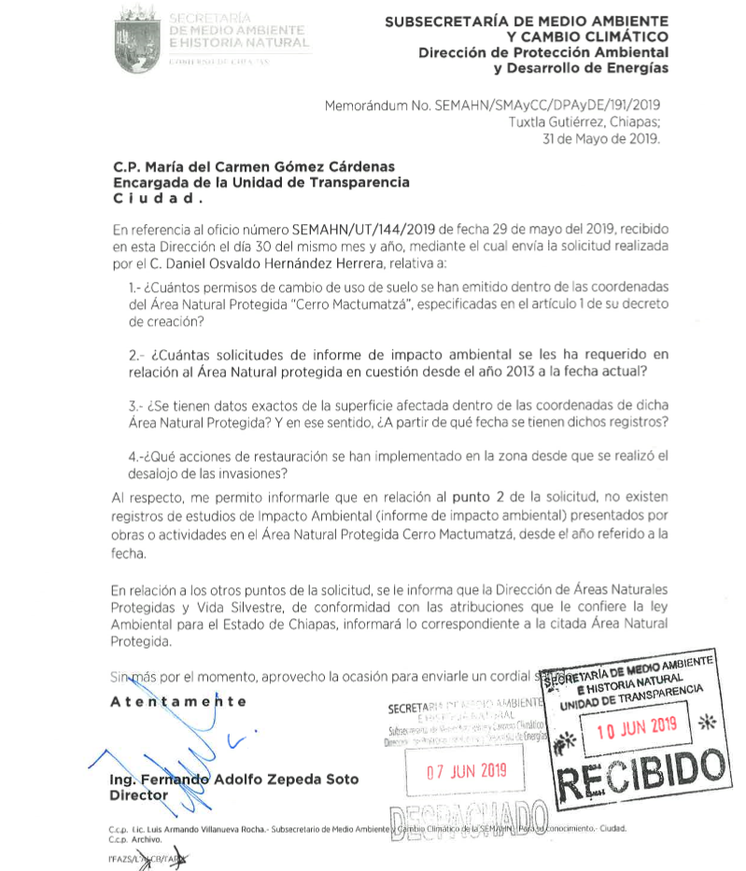
CONTESTACIONES

Slide 40
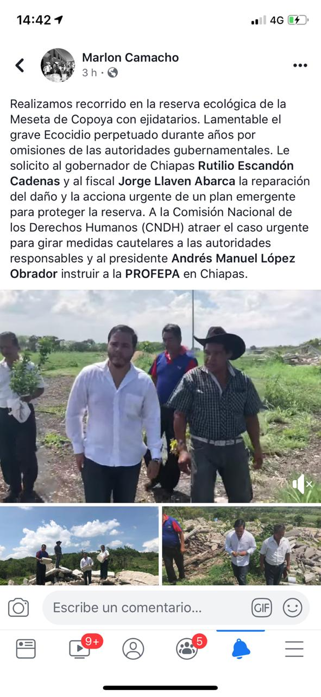
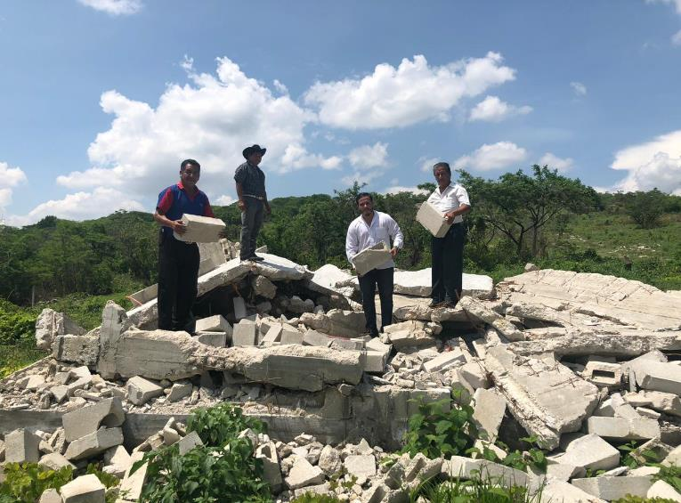
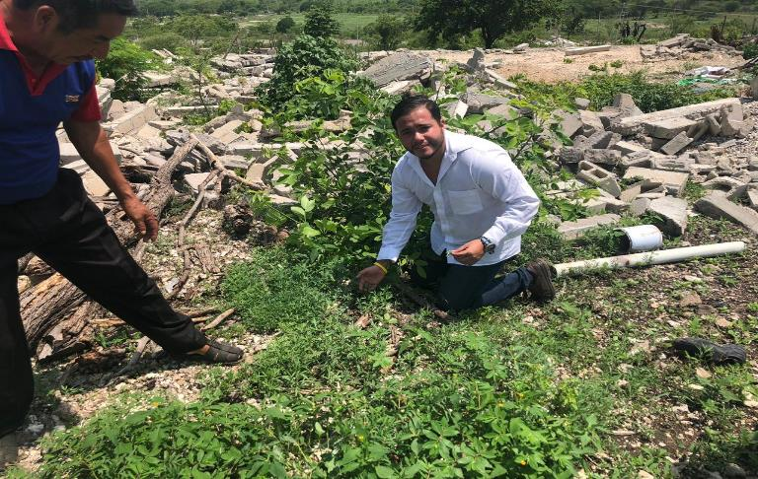
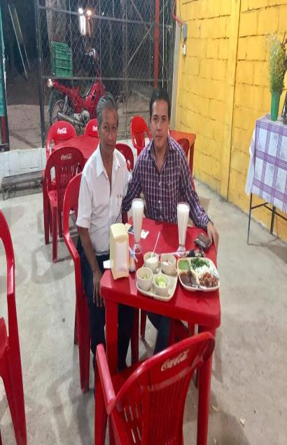
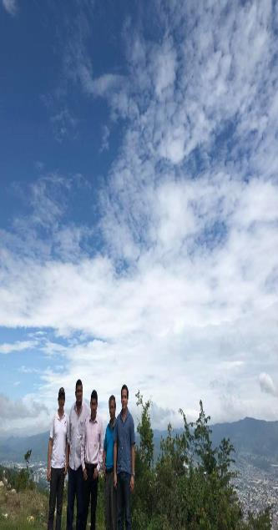

Slide 41
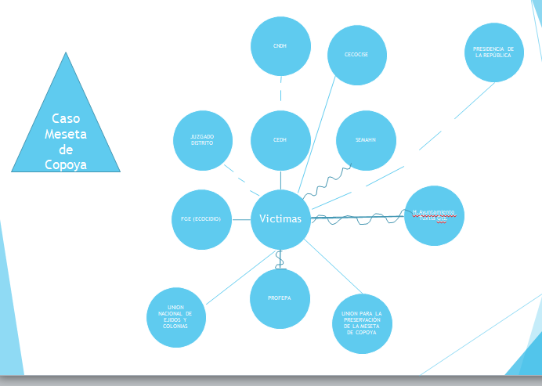

Slide 43
GRACIAS POR SU ATENCIÓN

